Slide 2
Onderwijs
Prof. dr. Lieven Danneels – onderwijsdirecteur
Peter Van den Berghe – beleidsmedewerker CKO
20/10/2022

Slide 3
Types opleidingen
Bachelor
Master (-na-Bachelor)
Schakelprogramma / Voorbereidingsprogramma
Master (-na-Master)
Levenslang Leren
-> Totaal aantal inschrijvingen faculteit GE: +/- 9.000
Studiekiezer : https://studiekiezer.ugent.be/nl/zoek

Slide 4
Opleidingen binnen onze faculteit
Bachelor en Master(na-Bachelor)
Geneeskunde
Tandheelkunde
Logopedische en Audiologische Wetenschappen
Biomedische Wetenschappen (Master: ENG)
LO en bewegingswetenschappen / Bewegings- en sportwetenschappen
Revalidatiewetenschappen en kinesitherapie
Verpleegkunde en Vroedkunde
Gezondheidsbevordering
Management en Beleid van Gezondheidszorg
Ergotherapeutische Wetenschap
Educatieve master
Master(na-Master), meestal interuniversitair
Ziekenhuishygiëne
Verzekeringsgeneeskunde en Med. Expertise
Jeugdgezondheidszorg
Arbeidsgeneeskunde
Huisartsgeneeskunde
Specialistische Geneeskunde
Specialistische Tandheelkunde
Global Health (ENG)

Slide 5
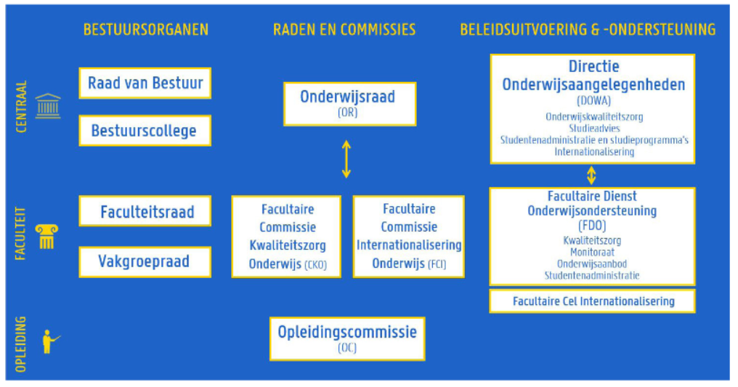
Organogram

Slide 6
De opleidingscommissies
Art. 35 OER:
“ (…) zijn permanente adviesorganen van de faculteiten met betrekking tot het algemeen beleid en de organisatie van het onderwijs van de betrokken opleiding(en). Zijn staan in voor de doelstellingen, de vormgeving en de praktische uitwerking van de inhoud van het onderwijs, voor het verloop en de begeleiding van de onderwijsleerprocessen en dragen de verantwoordelijkheid ervan. (…)

Slide 7
De opleidingscommissies
Voorzitter
Secretaris
Curriculum manager

Slide 8
Opleiding(scommissie): ondersteuning
Cel Interne Kwaliteitszorg (C.I.K).
Toetscommissie
Opleidingscommissie
Examencommissie
Curriculumcommissie

Slide 9

Ook link met internationalisering
FCIGG: via vertegenwoordigers vanuit de opleiding

Slide 10
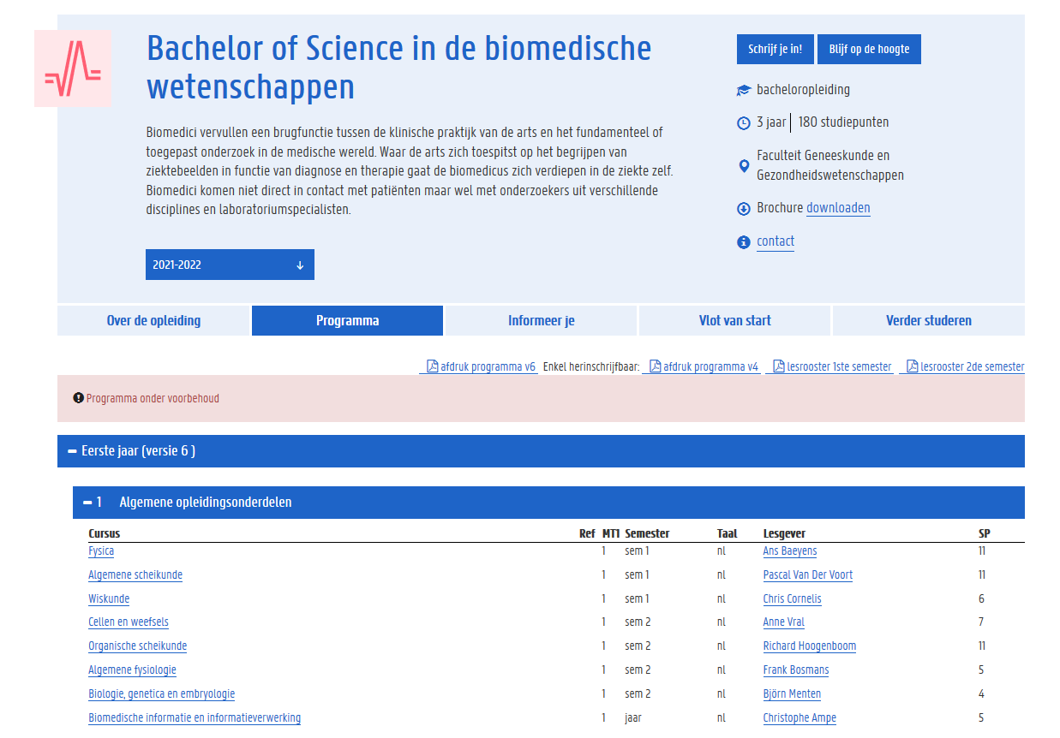
Opleiding: Voorbeeld van programma
Studiekiezer.ugent.be

Slide 11
Opleiding: structuur
1 modeltrajectjaar = 60 studiepunten (1.800 uren studiebelasting)
                Vanuit standpunt student!
Elk vak: minimaal 3 studiepunten

Slide 12
Opleiding: mogelijke trajecten voor student
2 types trajecten die studenten kunnen volgen:
Modeltraject (60 studiepunten (SP) per jaar uit “1 studiejaar”)
Geïndividualiseerd Traject (GIT): afwijkend van modeltraject -- vakken van verschillende studiejaren – het opleidingsprogramma blijft wel hetzelfde !

Slide 13
Het opleidingsonderdeel (vak)
Titularis of verantwoordelijk lesgever (ZAP, dr.-ass., WP (postdoc), gastprof. UGent) VERANTWOORDELIJK
Medelesgevers (max. 5, substantiële bijdrage)
Medewerkers aan het onderwijs

Slide 14

Het opleidingsonderdeel (vak)
Titularis of verantwoordelijk lesgever (ZAP, dr.-ass., WP (postdoc), gastprof. UGent) VERANTWOORDELIJK
Medelesgevers (max. 5, substantiële bijdrage)
Medewerkers aan het onderwijs
    Onderwijs is meer dan lessen ! (promotor, lid opleidingscommissie, mentor, enz.)

Slide 15
Een vak heeft een Studiefiche
Via studiekiezer te bekijken : NL en EN
Worden jaarlijks in april/mei geactualiseerd door de lesgevers (revisie is belangrijk: contract met de student !)
Elk vak levert substantiële bijdrage aan het bereiken van de leerresultaten van de opleiding (OLR)

Slide 16
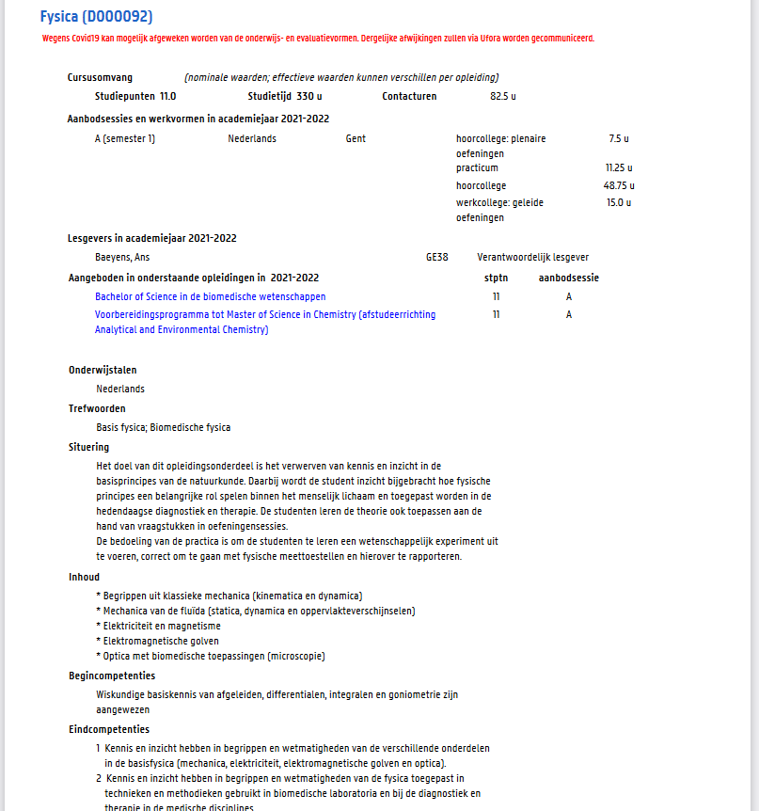
Studiefiche: een voorbeeld

Slide 17
Studiefiche
Aandacht voor:
(Eigen) Recente onderzoeksresultaten integreren in de lesinhoud
Aantrekken van (inter)nationale expertise in de lessen (inzetten van gastlesgevers / I@home-initiatieven)
Bewaken van de link tussen OLR-didactische werkvormen-toetsvormen (= constructive alignment)
Evaluatievormen
Eindscoreberekening

Slide 18

In de les
Dare To Stand (nieuw sinds vorig AJ)

Slide 19
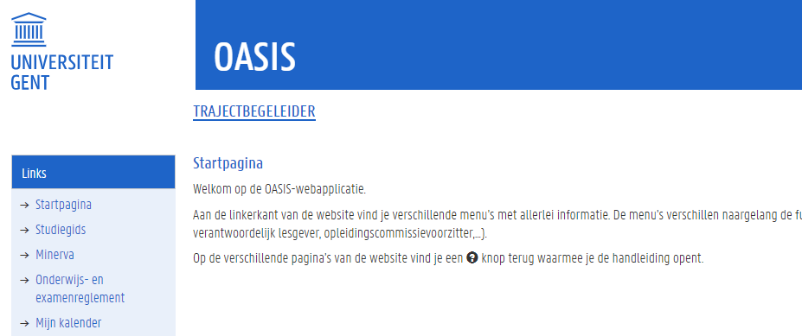
onderwijsADministratie
te bereiken via: www.oasis.ugent.be

Slide 20
onderwijsadministratie
Overzicht van vakken waarvan titularis of medelesgever “mijn cursussen” (studiefiche, officiële studentenlijst, fotolijst, scoredistributie)
Jaarlijks onderhoud van studiefiches => april
EXAMENS: eindscore (op 20 of pass/fail voor MSG) – AFWE – Ziek / Bedrog
!! afwezig (AFW): indien op élk onderdeel vh vak afwezig

Slide 21
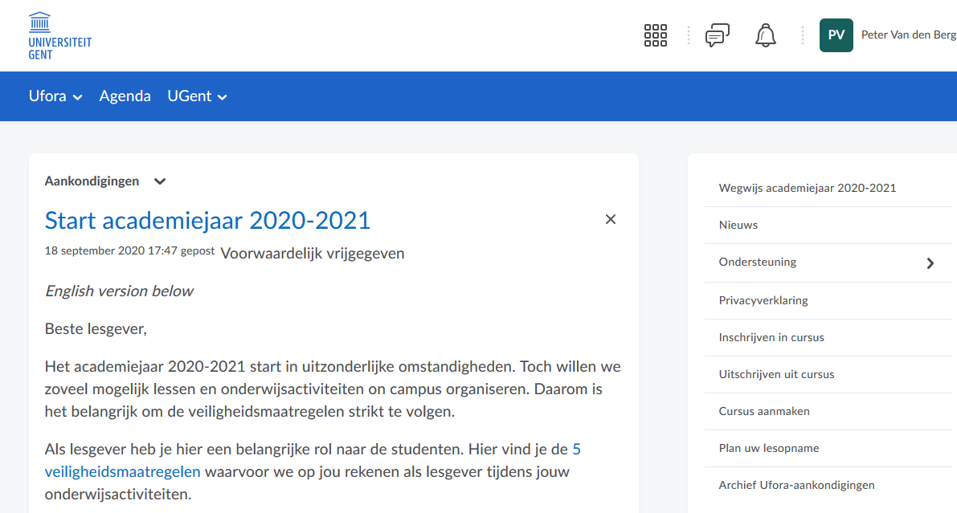
onderwijsleeromgeving
UFORA (te bereiken via: ufora.ugent.be)

Slide 22
Onderwijskwaliteitszorg en -beleid
(in onze faculteit)

Slide 23
“de zes”
meer info: http://www.ugent.be/nl/univgent/waarvoor-staat-ugent/onderwijsbeleid

Slide 24

6 strategische onderwijsdoelstellingen
1. Durf denken en multiperspectivisme
Kritische zin, perspectiefwisseling, openheid, pluralisme en tolerantie naar afwijkende gezichtspunten staan centraal in het onderwijs en de studenten spelen een actieve rol in het leerproces

Slide 25

6 strategische onderwijsdoelstellingen
2. Onderwijs gebaseerd op excellent onderzoek
Het onderwijs is gebaseerd op excellent onderzoek en recente wetenschappelijke inzichten in het vakgebied

Slide 26

6 strategische onderwijsdoelstellingen
3. Talentonwikkeling van studenten en lesgevers
Het onderwijs geeft studenten en lesgevers de kans hun talenten maximaal te ontwikkelen en voorziet hiervoor
in optimale voorlichting, begeleiding en uitdaging

Slide 27

6 strategische onderwijsdoelstellingen
4. Betrokkenheid van stakeholders
Studenten, lesgevers, alumni en het werkveld zijn actief betrokken bij het onderwijs
en nemen deel aan beleid en evaluatie

Slide 28

6 strategische onderwijsdoelstellingen
5. Internationalisering
Het onderwijs streeft naar een maximale internationalisering door optimale studenten- en personeelsmobiliteit en Internationalisation@Home,
zodat de UGent wordt uitgebouwd tot een internationaal sterk merk

Slide 29

6 strategische onderwijsdoelstellingen
6. Opleidingskwaliteit
De opleiding heeft een duidelijke visie, leerresultaten die nationaal en internationaal relevant en afgetoetst
zijn, en voldoen qua niveau, inhoud en oriëntatie

Slide 30
Wat staat op stapel?

Slide 31
UGent Goes Blended: de UGent-visie
Blend@UGent is een doordachte en goed op elkaar afgestemde mix van online onderwijs met on campus-onderwijs.
Studenten gaan daarbij actief aan de slag gaan met de leerinhouden, zowel individueel, in interactie met elkaar en in interactie met de lesgevers.
Under construction bij opleidingen (herfst 2022)

Slide 32
Future proof curriculum
Opleidingen screenen hun curricula aan de hand van 5 future-proof criteria:
  Generieke competenties, vanuit de idee van de ‘T-shaped professional’?
  Multi- en interdisciplinaire invulling van het curriculum?
  Internationalisering (via het ‘stepping stone-principe’)?
  Maatschappelijke outreach?
  Flexibele leerkansen en leerwegen?
Under construction bij opleidingen (komende 5 j)

Slide 33
Hoe ondersteunt UGENT u als lesgever?
Vorming voor lesgevers:
  Centraal
    “Onderwijstraject voor professoren” (voor nieuw aangestelde ZAP)
    Stemtraining
    Motiverend (blended) lesgeven
    (online) onderwijstechnieken
    ….
    UTOP (https://onderwijstips.ugent.be/nl/tips/onderwijsondersteuningsaanbod-aan-de-ugent/)
  Facultair
    Overzicht

Slide 34
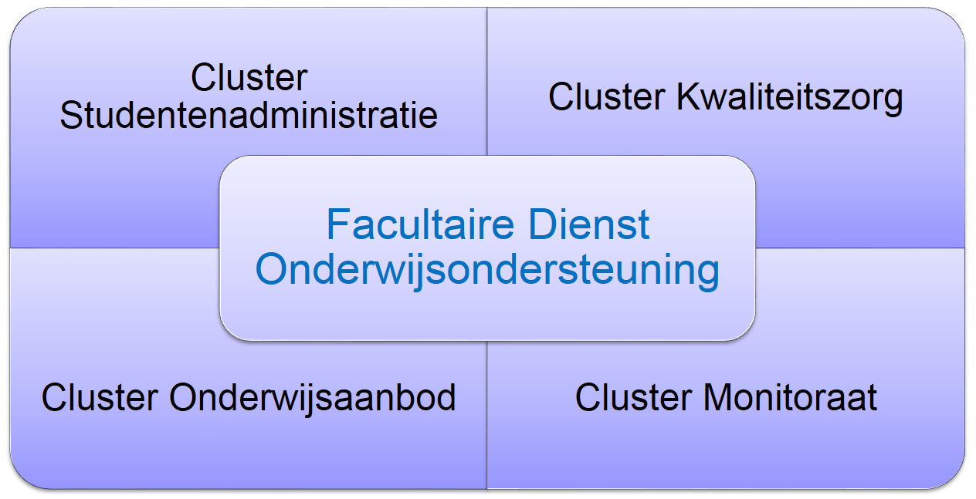
Wie ondersteunt u verder op facultair niveau:

Slide 35
Wie ondersteunt u verder op facultair niveau:
Greetje Martens
Liesbeth Doom
Florine De Keyser
Jolien Herman
Peter Van den Berghe
Wies Allemeersch
Valery Labarque
Vanessa Claeys
Curriculum managers
+ ondersteunend personeel
Evelien Van Waes
Lynn Opdebeeck
Carl Sys
Ellen Gysels

Slide 36
Informatiebronnen: bevragingen (kwantitatief / kwalitatief)
Onderwijsbevraging / vakfeedback (per vak / lesgever)
Focusgroepen
Opleidingsevaluatie
Alumni-bevraging
Instroombevraging
…

Slide 37
Vakfeedback (onderwijsevaluaties)
Primair gebruik in het kader van onderwijsontwikkeling en kwaliteitszorg → reflectie-instrument voor de lesgevers
Geen vergelijking (meer) met andere lesgevers
Loskoppeling van het loopbaanbeleid
Worden vooral gehanteerd in het kader van een ontwikkelperspectief voor ZAP-lid → kwalitatieve appreciatie – géén eindoordeel meer
Bij minder goede feedback: actieplan → besproken met CKO-commissie

Slide 38
Welkom met vragen over onderwijs bij:
Voorzitter / secretaris opleiding(scommissie)
Curriculummanager opleiding(en)
Onderwijsdirecteur
Beleidsmedewerkers

Slide 39
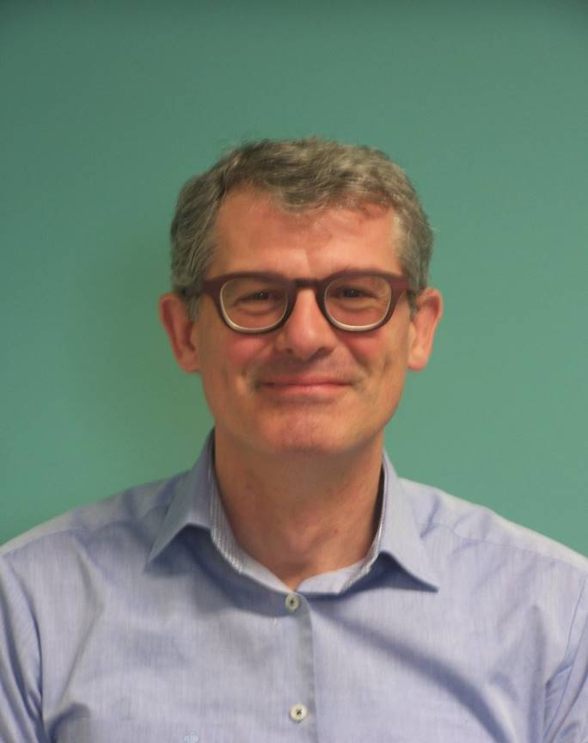
Welkom met vragen over onderwijs bij:
Voorzitter / secretaris opleiding(scommissie)
Curriculummanager opleiding(en)
Onderwijsdirecteur
Beleidsmedewerkers kwaliteitszorg en innovatie:
    CKO: Peter Van den Berghe – 09 332 55 08

Slide 40
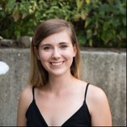
Welkom met vragen over onderwijs bij:
Voorzitter / secretaris opleiding(scommissie)
Curriculummanager opleiding(en)
Onderwijsdirecteur
Beleidsmedewerkers kwaliteitszorg en innovatie:
    Kwaliteitszorg / Onderwijscommunicatie: Florine De Keyser 09 332 13 84

Slide 41
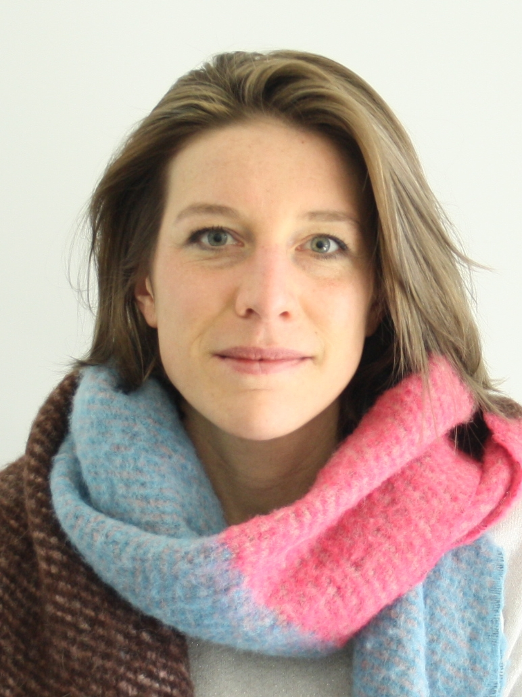
Welkom met vragen over onderwijs bij:
Voorzitter / secretaris opleiding(scommissie)
Curriculummanager opleiding(en)
Onderwijsdirecteur
Beleidsmedewerkers kwaliteitszorg en innovatie:
    Kwaliteitszorg: Jolien Herman - 09 332 32 63

Slide 42
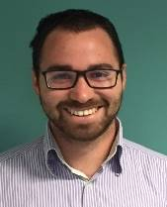
Welkom met vragen over onderwijs bij:
Voorzitter / secretaris opleiding(scommissie)
Curriculummanager opleiding(en)
Onderwijsdirecteur
Beleidsmedewerkers kwaliteitszorg en innovatie:
    Onderwijsinnovatie/contactpersoon UFORA: Wies Allemeersch 09 332 33 15

Slide 43
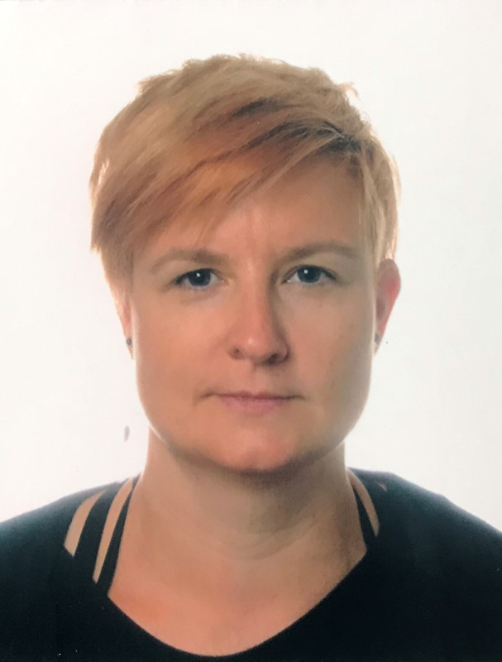
Welkom met vragen over onderwijs bij:
Voorzitter / secretaris opleiding(scommissie)
Curriculummanager opleiding(en)
Onderwijsdirecteur
Beleidsmedewerkers kwaliteitszorg en innovatie:
    Facultaire onderwijsontwikkelaar: Valery Labarque 09 332 52 38

Slide 44
Nog nuttige informatie
Onderwijstips: www.onderwijstips.ugent.be
Onderwijs- en examenreglement UGent: https://www.ugent.be/student/nl/studeren/regelgeving
Facultair onderwijs- en examenreglement: https://www.ugent.be/ge/nl/voor-studenten/reglementen
Facultaire website GE: http://www.ugent.be/ge

Slide 45
Veel succes !

